Slide 1
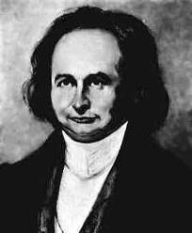
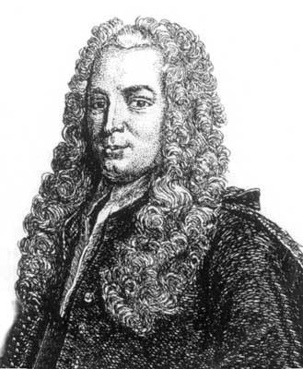

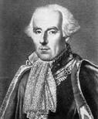
Determinantes e Sistemas Lineares
Jacobi (1804 – 1851)
Cramer (1704 – 1752)
Pierre Sarrus (1798 – 1861)
Laplace (1749 – 1827)

Slide 2
Equação Linear
a₁x₁ + a₂x₂+ a₃x₃ + ... + a_{n}x_{n} = b
a₁, a₂, a₃, ... , a_{n} são números reais, que recebem o nome de coeficientes das incógnitas
x₁, x₂,x₃, ... , x_{n}, e b é um número real chamado termo independente (quando b=0, a equação recebe o nome de linear homogênea).

Slide 3
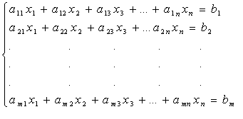
Sistema Linear
Conjunto de duas ou mais equações lineares.

Slide 4
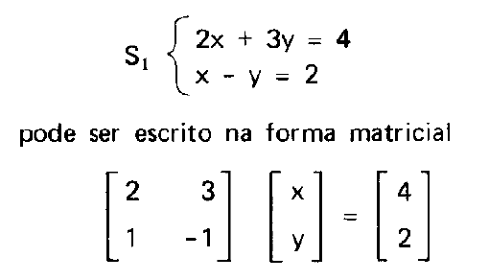
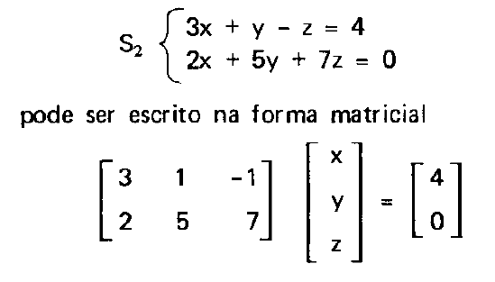
Sistema Linear em forma matricial
Todo sistema linear pode ser escrito na forma matricial, em que:
a primeira matriz é a dos coeficientes numéricos,
a segunda dos coeficientes algébricos e
a terceira dos termos independentes.

Slide 5
Solução de um sistema
Em um sistema, cada incógnita deverá ter, pelo menos, uma equação associada a ela.
Assim, só se resolve um sistema se o número de equações for maior ou igual ao número de incógnitas, isto é, se existir 100 incógnitas, deverá existir, pelo menos 100 equações.

Slide 6
Discussão de um sistema
SPD – Sistema Possível e Determinado
Quando cada uma das incógnitas assume um único valor, isto é, o sistema tem uma ÚNICA SOLUÇÃO.
x + y = 10
2x + y = 13
x = 10 - y
20 - 2y + y = 13 => y = 7
=> x = 10 – 7 => x = 3

Slide 7
Discussão de um sistema
SPI – Sistema Possível e Indeterminado
Quando cada uma das incógnitas pode assumir mais de um valor, isto é, o sistema é possível, mas não se pode determinar, pois tem INFINITAS SOLUÇÕES.
x + y = 2
2x + 2y = 4
S = {(1, 1); ( ½ , 3/2); (3/2, ½); ...}
Quando as outras equações são combinações lineares de outra, tem-se um SPI !

Slide 8
Discussão de um sistema
SI – Sistema Impossível
Quando as incógnitas assumem valores absurdos, isto é, o sistema NÃO TEM SOLUÇÃO.
x + y = 2
x + y = 5

Slide 9
Método de Cramer para resolver Sistemas
Passo 1: Encontra o determinante dos coeficientes numéricos, D;
Passo 2: Substitui a coluna da primeira incógnita pela coluna dos termos independentes e encontra o determinante desta incógnita, D₁ .
Passo 3: Repete o processo com as demais incógnitas, encontrando D₂, D₃, ..., D_{n}.
Passo 4: o valor de cada incógnita será a divisão do D_{n} por D.

Slide 10
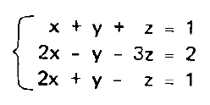
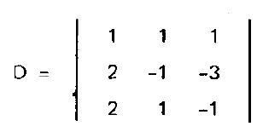

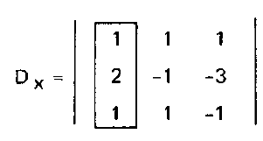


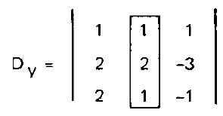


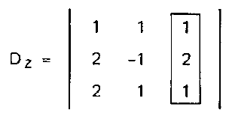


Método de Cramer

Slide 11
Discussão de um Sistema por Cramer
D_{x}
D
0
n
x =
= 0, possível
≠ 0
D_{y}
D
n
0
≠ 0
y =
= Impossível
= 0
0
0
D_{z}
D
= 0
= Indeterminado
z =
= 0

Slide 12




x - 2y = - 1
3x + 4y – z = 16
2x + 5y + 2z = 18
$$\begin{matrix}1 & −2 & 0 \\ 3 & 4 & −1 \\ 2 & 5 & 2\end{matrix}$$
D =
= 29 ≠ 0
SPD
$$\begin{matrix}−1 & −2 & 0 \\ 16 & 4 & −1 \\ 18 & 5 & 2\end{matrix}$$
D_{x}
D
87
29
D_{x} =
= 87
x =
=
= 3
$$\begin{matrix}1 & −1 & 0 \\ 3 & 16 & −1 \\ 2 & 18 & 2\end{matrix}$$
D_{y}
D
58
29
y =
=
= 2
D_{y} =
= 58
$$\begin{matrix}1 & −2 & −1 \\ 3 & 4 & 16 \\ 2 & 5 & 18\end{matrix}$$
D_{z}
D
29
29
D_{z} =
= 29
z =
=
= 1

Slide 13


3x + y + 3z = 17
2x + 4y + 2z = 8
x + y + z = 5
SPI, se D_{n} = 0, pois, 0/0 = indeterminação
$$\begin{matrix}3 & 1 & 3 \\ 2 & 4 & 2 \\ 1 & 1 & 1\end{matrix}$$
D =
= 0
SI, se D_{n} ≠ 0, pois,
n/0 = absurdo
$$\begin{matrix}3 & 17 & 3 \\ 2 & 8 & 2 \\ 1 & 5 & 1\end{matrix}$$
D_{y}
D
0
0
y =
=
D_{y} =
= 0
SISTEMA POSSÍVEL E INDETERMINADO

Slide 14



x - 2y = 0
3x + 4y – z = 0
2x + 5y + 2z = 0
$$\begin{matrix}1 & −2 & 0 \\ 3 & 4 & −1 \\ 2 & 5 & 2\end{matrix}$$
D =
= 29 ≠ 0
SPD
$$\begin{matrix}0 & −2 & 0 \\ 0 & 4 & −1 \\ 0 & 5 & 2\end{matrix}$$
D_{x}
D
0
29
D_{x} =
= 0
x =
=
= 0
$$\begin{matrix}1 & 0 & 0 \\ 3 & 0 & −1 \\ 2 & 0 & 2\end{matrix}$$
D_{y}
D
0
29
y =
=
= 0
D_{y} =
= 0
$$\begin{matrix}1 & −2 & 0 \\ 3 & 4 & 0 \\ 2 & 5 & 0\end{matrix}$$
D_{z}
D
0
29
D_{z} =
= 0
z =
=
= 0

Slide 15



x - 3y = 0
- 5x + 15y = 0
$$\begin{matrix}1 & −3 \\ −5 & 15\end{matrix}$$
= 0
SPI ou SI
D =
$$\begin{matrix}0 & −3 \\ 0 & 15\end{matrix}$$
D_{x}
D
0
0
= 0
x =
=
D_{x} =
$$\begin{matrix}1 & 0 \\ −5 & 0\end{matrix}$$
D_{y}
D
0
0
y =
=
D_{y} =
= 0
SISTEMA POSSÍVEL E INDETERMINADO

Slide 16

Matilda: 1 calça, 2 camisas e 3 pares de meias. (R$ 156,00)
Delta: 2 calças, 5 camisas e 6 pares de meias. (R$ 347,00)
Senóide: 2 calças, 3 camisas e 4 pares de meia. (R$ 253,00)
Quanto custou cada par de meia?

Slide 17
Seja o sistema:
ax + 3ay = 0
2x + ay = 4
Para quais valores de a o sistema é um SPD?
Para quais valores de a o sistema é um SPI?
Para quais valores de a o sistema é um SI?

Slide 18
Referências
IEZZI, Gelson; HAZZAN, Samuel. Coleção Fundamentos da Matemática Elementar. Vol.04. São Paulo: Atual, 1977.

